Slide 1

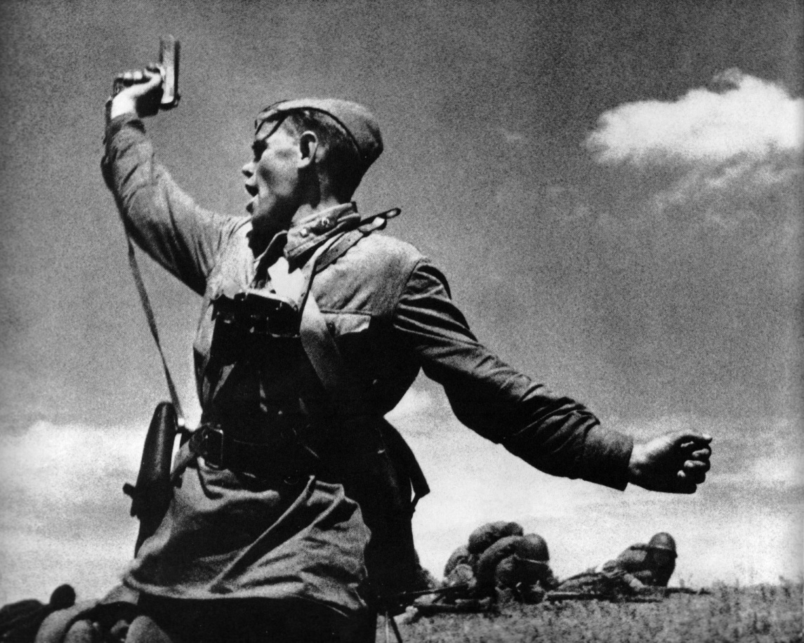

Россия склонила голову в день скорбной даты- 22 июня в 4 часа утра началась страшная Великая война.
Для всего мира она тоже была Великой, а для нас еще и Отечественной! Больше ни один народ не называет ее так! Только у нас она вошла практически в каждый дом и мы рады, что опять стали правнуки чтить подвиг своих предков, в нас это было заложено генетической памятью, рассказами родителей, учителей.

Slide 2
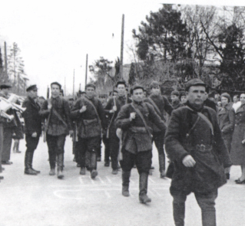
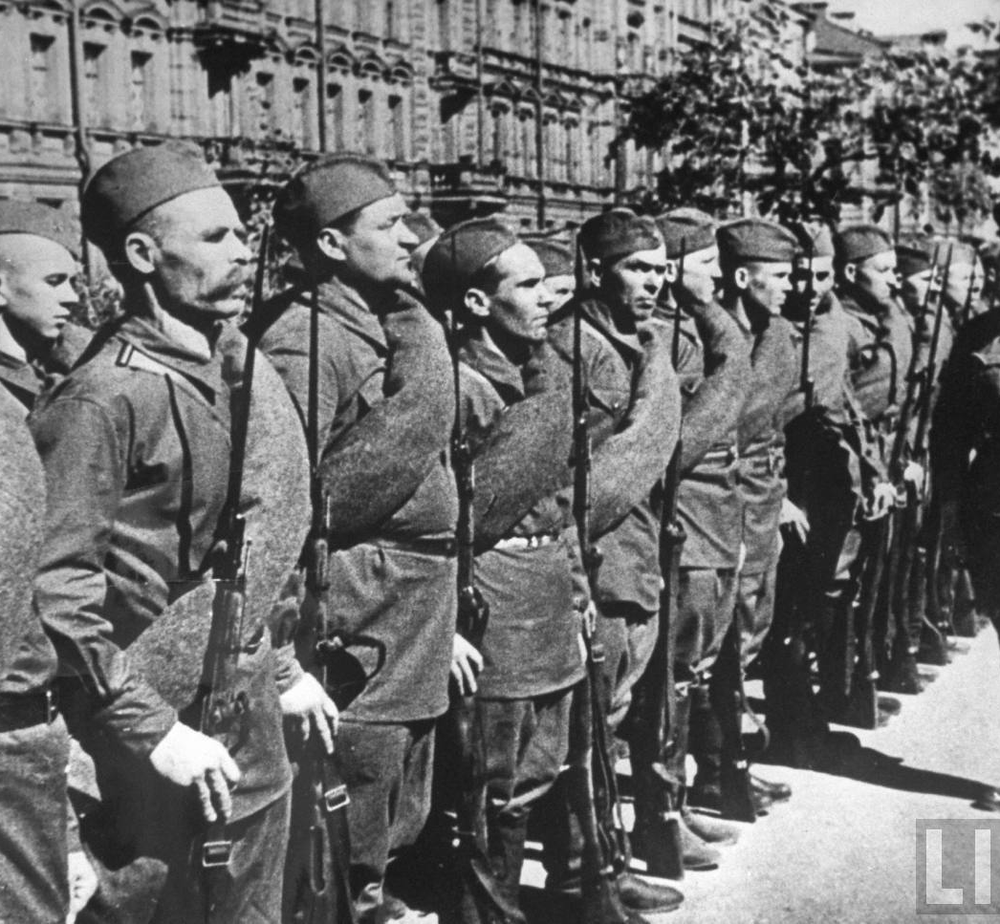
Роль города Коврова в годы Великой Отечественной войны
За годы Великой Отечественной войны Ковровским военкоматом призвано в армию 19267 человек. В списки безвозвратных потерь попали 8360 человек, из них 3448 человек погибли в боях, 3820 человек пропали без вести, 939 человек умерли от ран и болезней, 153 человек погибли в плену.

Slide 3
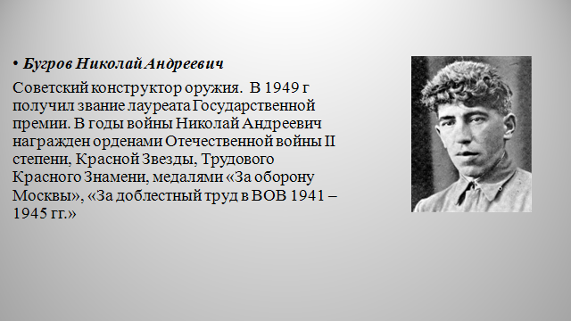
Преподаватели и учащиеся техникума - фронтовики

Slide 4
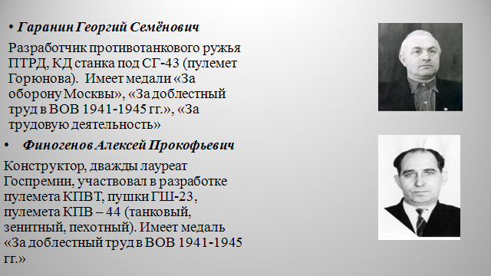
Преподаватели и учащиеся техникума - фронтовики

Slide 5
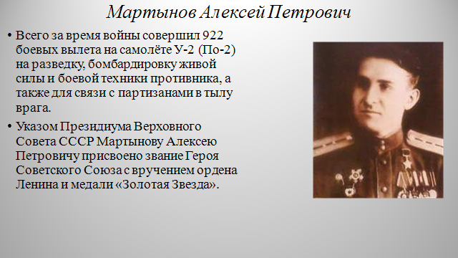
Преподаватели и учащиеся техникума - фронтовики

Slide 6
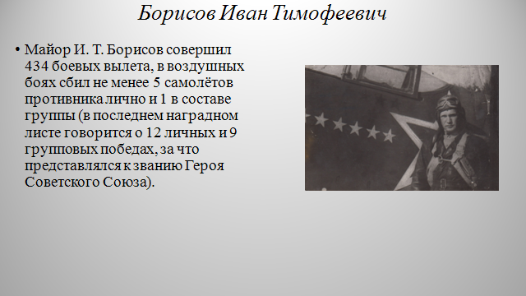
Преподаватели и учащиеся техникума - фронтовики

Slide 7
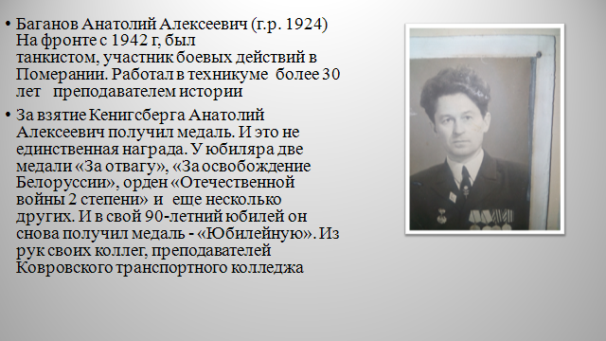
Преподаватели и учащиеся техникума - фронтовики

Slide 8
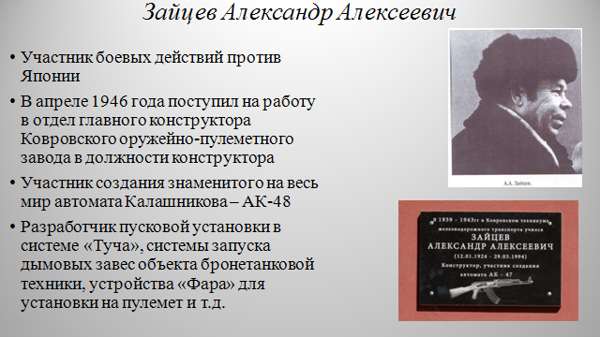
Преподаватели и учащиеся техникума - фронтовики

Slide 9
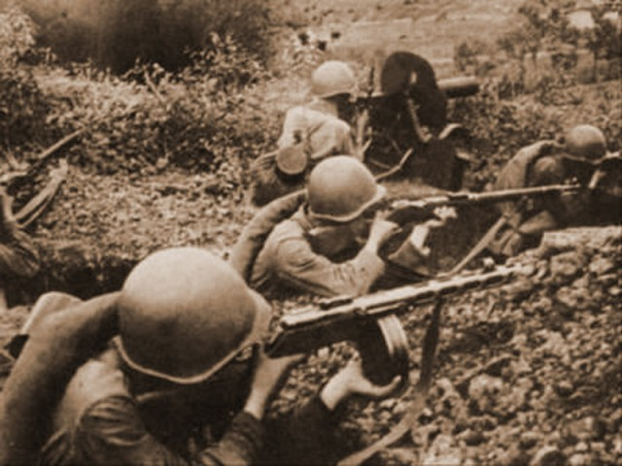
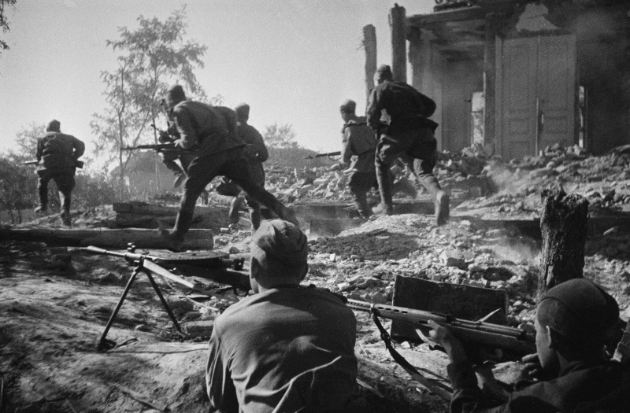
Молниеносное наступление фашистских войск летом 1941 г. создало угрозу оккупации для многих областей центральной части России. В числе других территорий Ковровский район и город Ковров вошли в состав прифронтовых районов, на которые распространялось действие известного Постановления ЦК ВКП /б/ от 18 июля 1941 г. «Об организации борьбы в тылу вражеских войск».

Slide 10
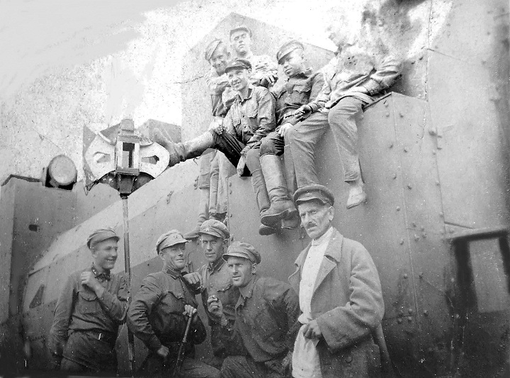
Для усиления партизанского отряда было решено построить бронепоезд, который впоследствии назвали «Ковровский большевик». Собрать бронепоезд было поручено экскаваторному заводу, так как именно туда были эвакуированы специалисты Брянского завода бронепоездов, а вооружить – Ковровскому инструментальному заводу № 2.

Slide 11
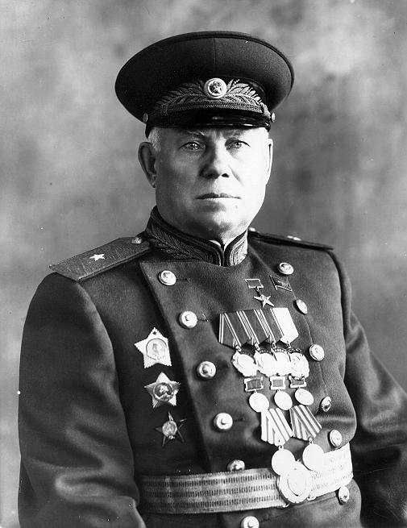
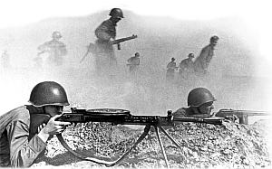
Славной страницей в летопись трудовых свершений тружеников города Коврова во время битвы за Москву вошло создание В.А. Дегтяревым в самые тревожные, трудные дни подмосковных сражений противотанкового ружья и освоение в чрезвычайно сжатые сроки его производства Ковровским заводом № 2. За время войны завод Завод им. Дегтярева выпустил и отправил в действующую армию 1202408 единиц различного вооружения, в том числе:
пулеметов Дегтярева ДП калибра 7,62 мм – 809 823 ед.;
станковых пулеметов Горюнова СГ калибра 7,62 мм – 28 882 ед.;
авиационных пулеметов Березина калибра 12,7 мм – 6 381 ед.;
авиационных пушек ШВАК калибра 20 мм – 86 344 ед.;
авиационных пушек ВЯ калибра 23 мм – 21 920 ед.;
противотанковых ружей Дегтярева – 239 378 ед. и др.
Оружие на фото – Пулемет «Дегтярев» - пехотный»(ДП-27)
В.А. Дегтярев

Slide 12
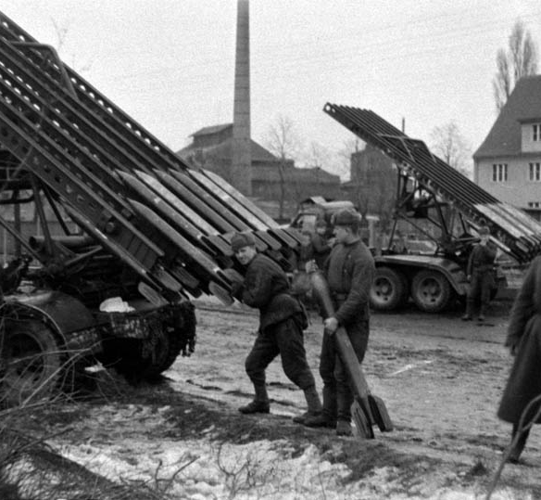
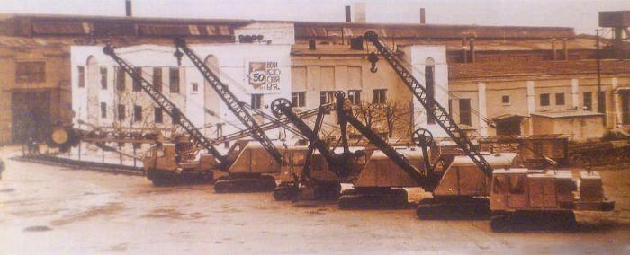
На предприятиях города была проведена большая работа по перестройке промышленности на военный лад. Так, Ковровский экскаваторный завод за годы войны изготовил 10 тысяч комплектов колес для танка "Т-34", 25 тысяч корпусов снарядов для боевых машин реактивной артиллерии, знаменитых "Катюш", 40 тысяч корпусов для стокилограммовых авиабомб "ФАВ-100", 2,5 миллиона корпусов 82-миллиметровых мин.

Slide 13

За успешное выполнение заданий правительства по производству и освоению новых видов вооружения 18 января 1942 г. Ковровский завод № 2 Народного комиссариата вооружения СССР был награжден орденом Трудового Красного Знамени, а 16 сентября 1945 года Указом Президиума Верховного Совета СССР завод награжден Орденом Ленина.

Slide 14
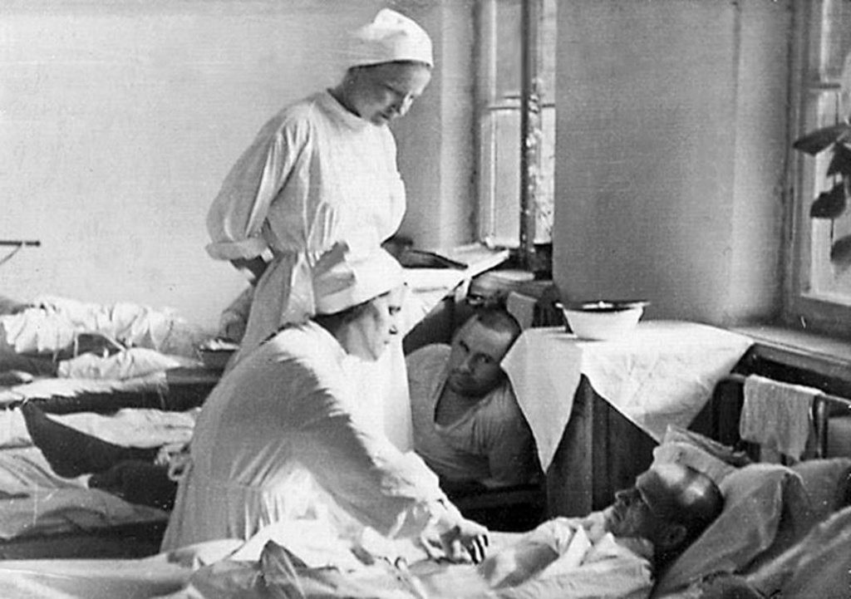
Большой вклад внес город Ковров в оказание медицинской помощи раненым бойцам и офицерам нашей армии. Первый военный госпиталь в советское время в Коврове был открыт в декабре 1939 г. в связи с советско-финским конфликтом зимой 1939-1940 гг.
Всего в годы Великой Отечественной войны в Коврове и районе функционировало восемь эвакогоспиталей.

Slide 15
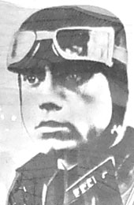
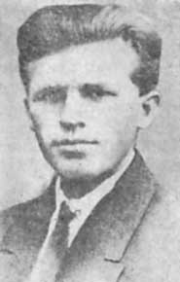
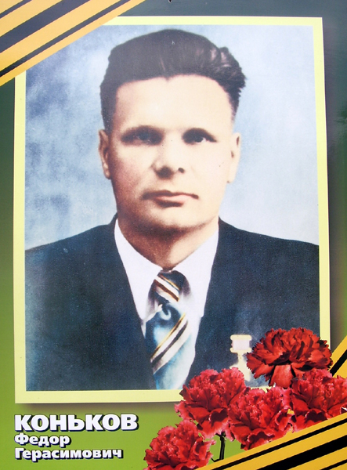
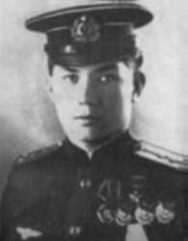
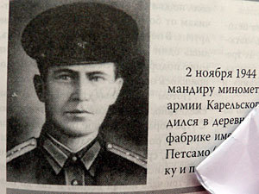
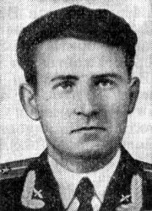
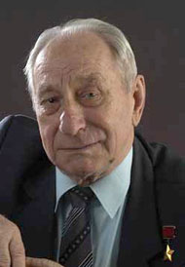
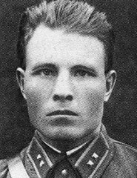
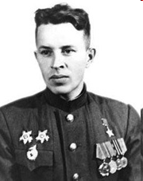
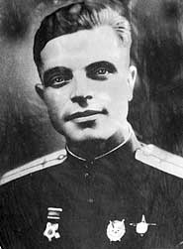
Многие тысячи ковровчан прошли по дорогам Великой Отечественной войны 15 наших земляков получили высшую награду – Золотую Звезду Героя Советского Союза
В.А. Бурматов
А.П. Генералов
В.А. Заевский
В.Г. Кабанов
Ф.Г. Коньков
А.П. Мартынов
П.С. Маштаков
И.С. Носов
А.В. Лопатин
И.В. Першутов

Slide 16
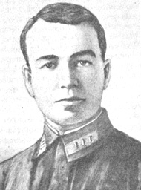
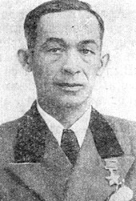
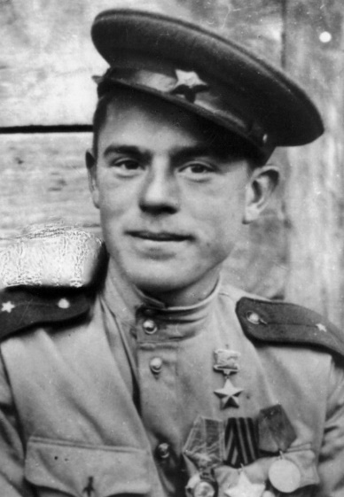
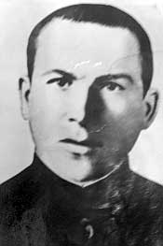
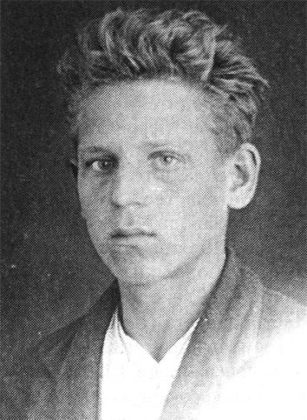
П.К. Ранжев
Л.С. Седов
В.И. Ястребцев
Г.В. Прованов
И.С. Пряхин
Указом Президента РФ от 3 ноября 2011 г. за мужество, стойкость и массовый героизм, проявленные защитниками города в борьбе за свободу и независимость Отечества, Коврову присвоено почетное звание Российской Федерации «Город воинской славы»

Slide 17
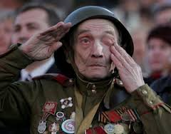
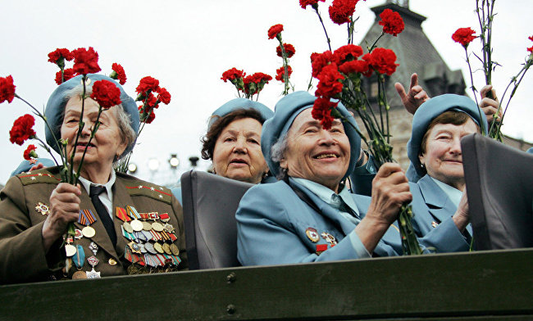
Ветеранам посвящается!

Slide 18
Почтим память павших в Великой Отечественной войне!

Slide 19
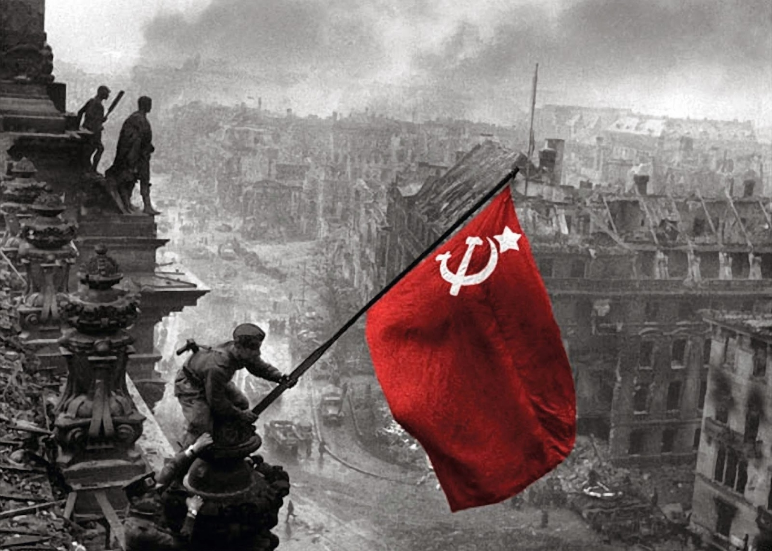
СПАСИБО ЗА ВНИМАНИЕ!

